Slide 1
国家开发银行生源地助学贷款信息管理系统
动态口令卡使用及回执录入操作说明
（仅供各学院资助管理员使用）
2023年8月28日

Slide 2
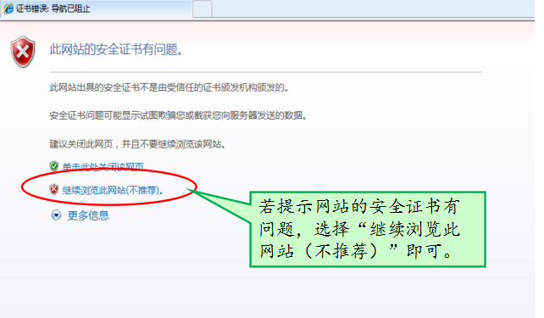
一、输入网址（https://zxdk.cdb.com.cn），打开动态口令卡验证页面。

Slide 3
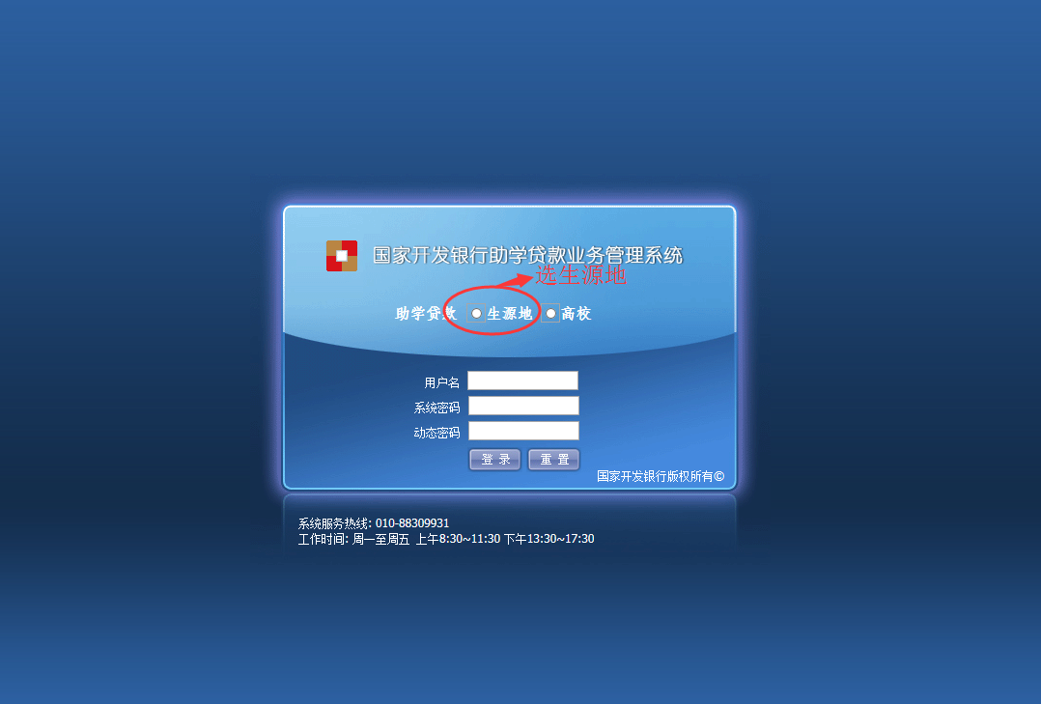
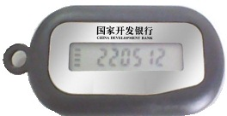
二、输入用户名和动态口令卡上显示的密码。
用 户 名：S00829
S00829-1
S00829-2
S00829-3
系统密码：Sjxy12345
填写动态口令卡上显示的实时密码。

Slide 4
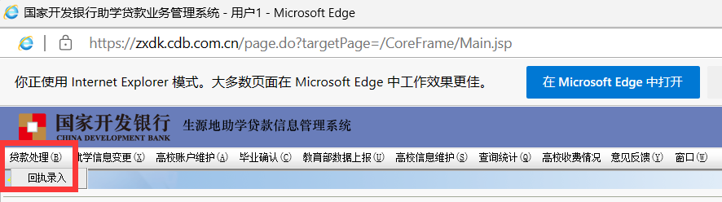
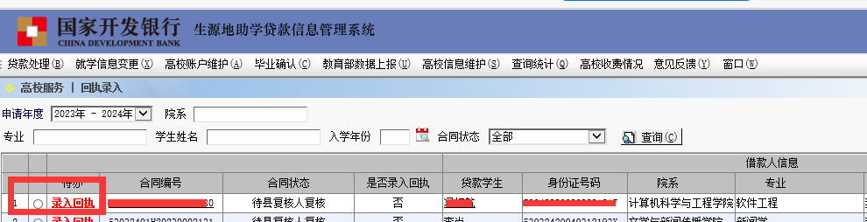
三、在贷款处理菜单下选择“回执录入”
四、找到对应学生，点击“录入回执”

Slide 5
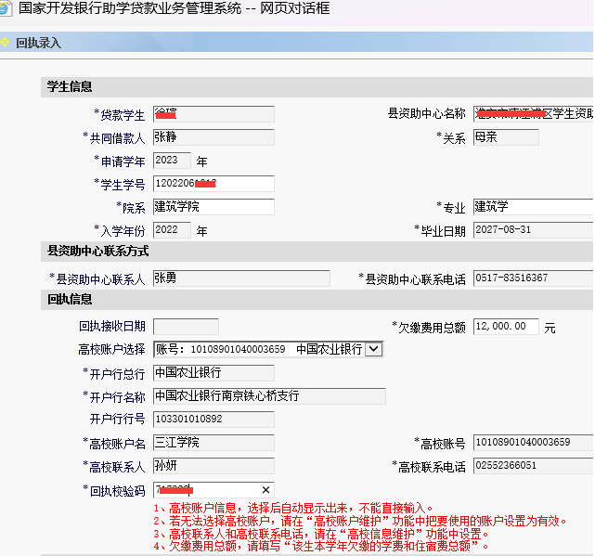
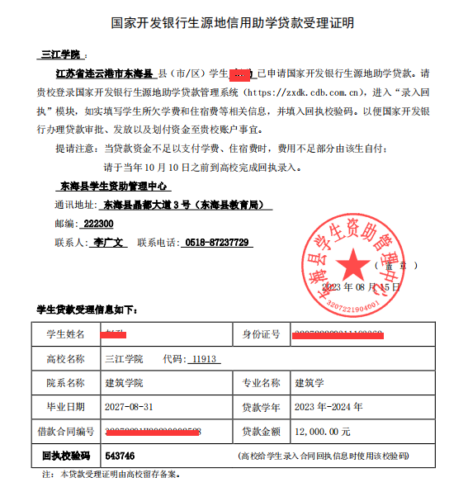
五、进行回执录入审核，点击“确定”。

Slide 6
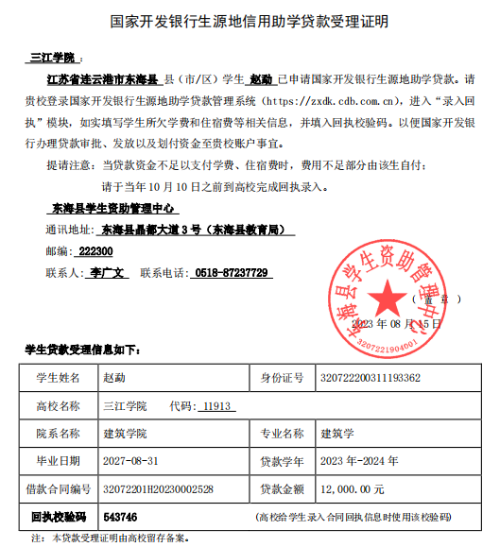
院系名称：
必须按三江学院《效率手册》上名称填写。
如学生填写错误，录入“受理证明”时修正。

